Slide 1
제주 대중교통 현황 분석
최서윤

Slide 2
제주 대중교통 현황 분석
문제정의 : 제주도 내 자동차 수 증가
분석 배경 : 이로 인한 교통혼잡도 및 사회적 비용 증가
가설 : 대중교통 체계 개편으로 제주도 교통혼잡도 개선 가능
제주도 교통 현황
제주도 및 서울 대중교통 만족도 비교
대중교통 체계 개편으로 교통혼잡 개선 여부

Slide 3
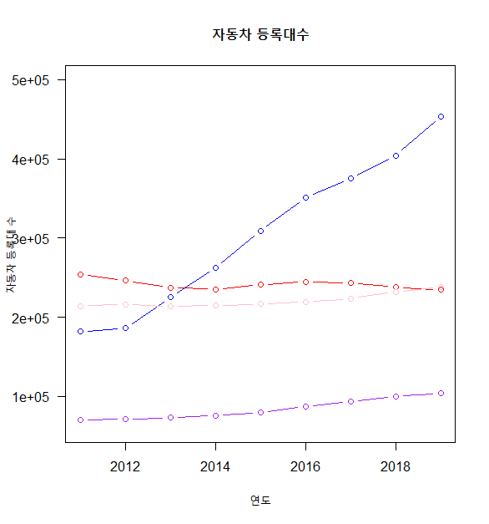
제주 교통 혼잡도
제주도 차량 수 급증
>교통사고 +교통체증+주차수요+연료소모
사회적 비용이 증가
>한국교통연구원(2014.1월)에 따르면, 제주도내 교통혼잡비용은’10년 1,359억원, ’11년 2,514억원, ’12년 2,958억원(추정치)
>도령로(노형오거리~신광사거리) 오전 첨두시 통행속도 5~11km/h
>중앙로(남문사거리~8호 광장) 오전 첨두시 통행속도 7~14km/h
⇨ 자동차 통행속도 15km/h미만 – 교통정속에 갇혀 오도가도 못하는 상황
제주시
453235대
강남구
송파구
서귀포

Slide 4
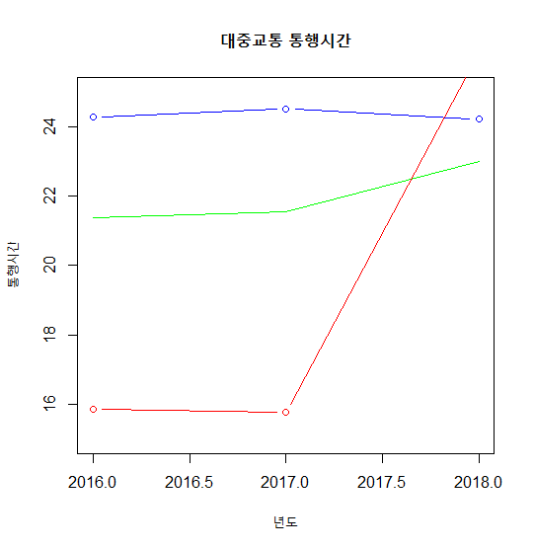
대중교통 체계 개편 현황
하루 평균 운행 시간
2016
서울: 24.2667시간
강원 :15.86667 시간
제주: 21.3667 시간
2017
서울 : 24.5 시간
강원:15.76667시간
제주: 21.5333시간
2018
서울 : 24.2시간
강원 : 26.1시간
제주 : 23시간
강원
서울
제주

Slide 5
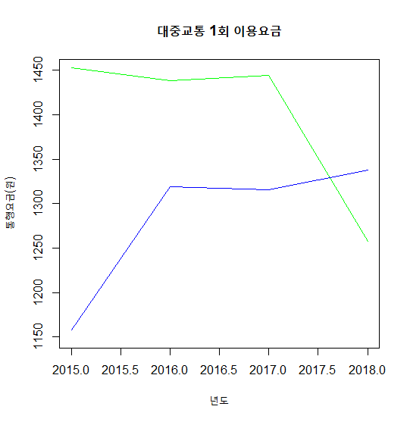
대중교통 체계 개편 현황
연도별 대중교통 1회 이용요금
2015
서울:1157.667 원
제주:1452.667원
2016
서울:1318.667원
제주:1438.667원
2017
서울:1315.333원
제주:1444.333원
2018
서울:1337.667원
제주:1257.333원
서울
제주

Slide 6
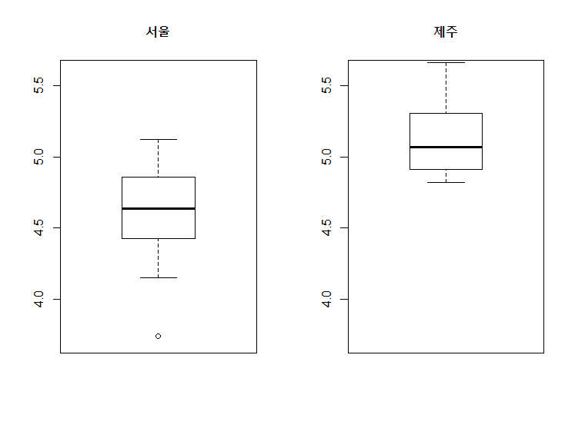
제주도 & 서울 대중교통 만족도 비교
2017 년 기준 | 서울 | 제주
정보제공체계 | 5.12 | 5.32
혼잡도 | 3.74 | 4.91
약자 안전확인 | 3.74 | 5.01
환승 요금 | 4.88 | 5.66
이용편리 | 4.58 | 4.82
<
<

Slide 7
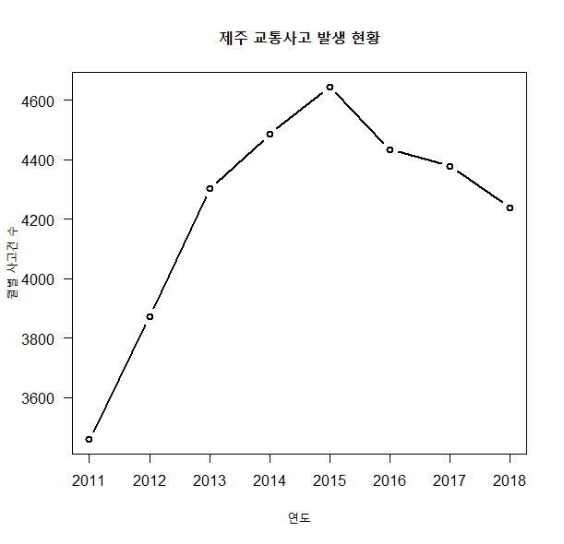
제주 교통 혼잡도
제주시
강남구
송파구
서귀포

Slide 8
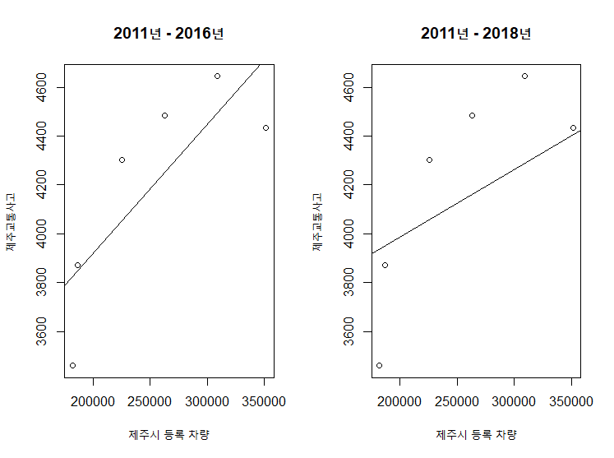
제주 자동차 수 와 교통사고 상관분석
1
→
2017년 대중교통 체계 개편 실행
1.상관계수 :
#cor = 0.8046863
2.상관계수 :
#cor = 0.6195434
2
70% ↓

Slide 9
분석결과
대중교통 체계 개편 과정에 앞서 대중교통 요소별 만족도 조사
> 최소 점수 : 이용 편리개선
>환승 요금 : 장점 극대화
통행시간을 늘리고 , 이용요금을 낮춰 대중교통 활성화
이를 통해 차량 수가 늘어남에도 교통사고 수의 증가폭은 크지않다
대중교통 체계 개편 전 과 후의 둘의 관계 밀접도가 감소

Slide 10

참고자료 및 도구
공공 데이터 포털 : https://www.data.go.kr
>제주교통사고발생현황 (20181231).csv
>자동차등록대수현황
한국교통안전공단
>지역별 대중교통 서비스별 만족도 현황 (2017년)
>대중교통 통행시간(2016년)
>대중교통 통행시간(2017년)
>대중교통 통행시간(2019년)
> 대중교통 1회 이용요금(2015년)
> 대중교통 1회 이용요금(2016년)
> 대중교통 1회 이용요금(2017년)
>대중교통 1회 이용요금(2018년)
제주 특별 자치도 포털 : https://www.jeju.go.kr/traffic/bus2/change.htm

